Slide 1
Базовые отчеты с помощью СКД

Slide 2
Дополнительные материалы
Видео по созданию отчетов в 1С
https://disk.360.yandex.ru/d/FMj82mvL27r5ig
Создание простого отчета на СКД
https://infostart.ru/1c/articles/319029/?ysclid=mo5w6ssb17715231142
https://dzen.ru/a/YGRS9X8bm0VOAtyS?ysclid=mo5w7l2j5035552401

Slide 3
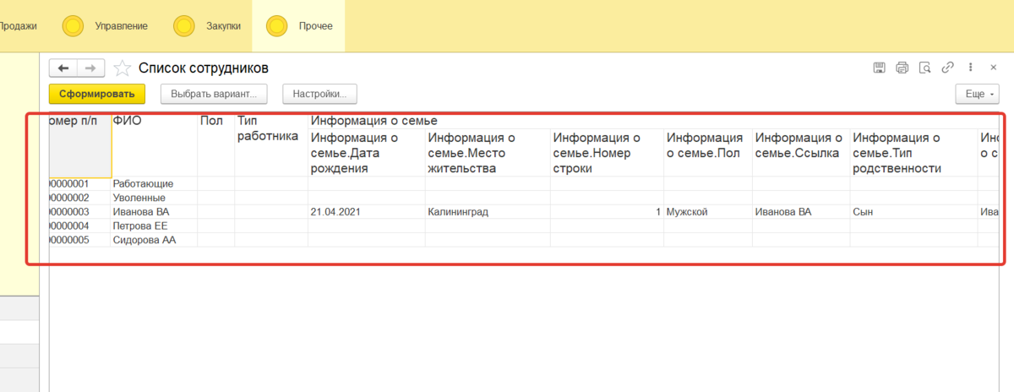
Отчеты
Отчеты — это прикладные объекты конфигурации. Они предназначены для обработки накопленной информации и получения сводных данных в удобном для просмотра и анализа виде. Конфигуратор позволяет формировать набор различных отчетов, достаточных для удовлетворения потребности пользователей системы в достоверной и подробной выходной информации.
Как правило, для формирования выходных данных отчет использует систему компоновки данных. Но, вообще говоря, отчет может содержать произвольный алгоритм формирования «бумажного» или «электронного» отчета на встроенном языке.
Отчет может содержать одну или несколько форм, с помощью которых, при необходимости, можно организовать ввод каких-либо параметров, влияющих на ход алгоритма.

Slide 4
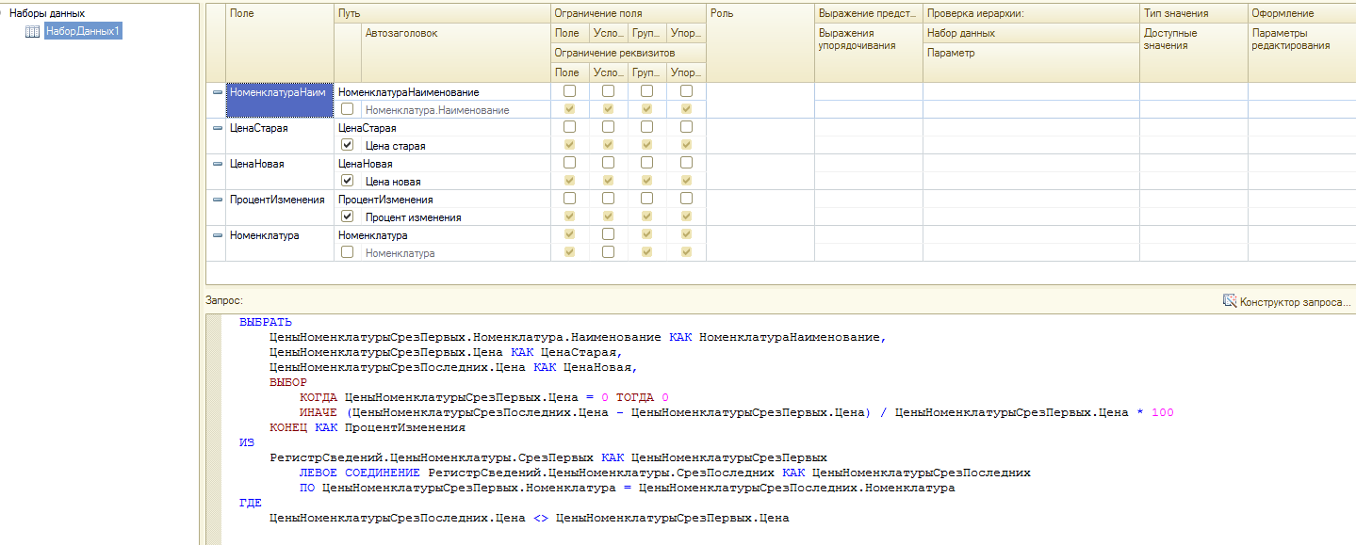
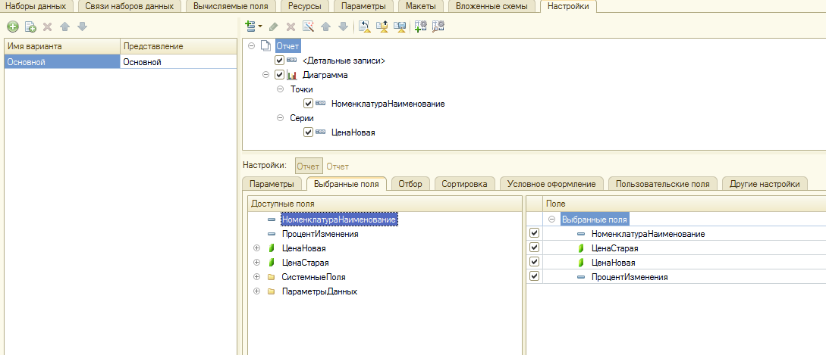
Задание 2

Slide 5
Зачем нужны отчёты в 1С?
Оперативный контроль данных. Позволяют мгновенно получать актуальные сведения о состоянии бизнеса: остатках на складе, движении денег, продажах и т. д.
Финансовый анализ. Дают полную картину финансового состояния компании: показывают доходы, расходы, прибыль, денежные потоки, помогают оценить рентабельность и выявить проблемные зоны.
Управленческие решения. Руководители используют отчёты, чтобы оценивать эффективность работы подразделений, менеджеров, товарных категорий — и на основе данных принимать решения (корректировать цены, менять ассортимент, оптимизировать затраты).
Контроль запасов. Показывают остатки товаров и материалов на складах, динамику продаж и закупок — это помогает вовремя пополнять запасы и избегать дефицита или затоваривания.
Учёт и аналитика по контрагентам. Позволяют отслеживать расчёты с поставщиками и покупателями, контролировать дебиторскую и кредиторскую задолженность, анализировать надёжность партнёров.
Кадровый и зарплатный учёт. Дают данные по начислениям, отпускам, больничным, отработанному времени — помогают планировать ФОТ и соблюдать трудовое законодательство.

